Slide 1
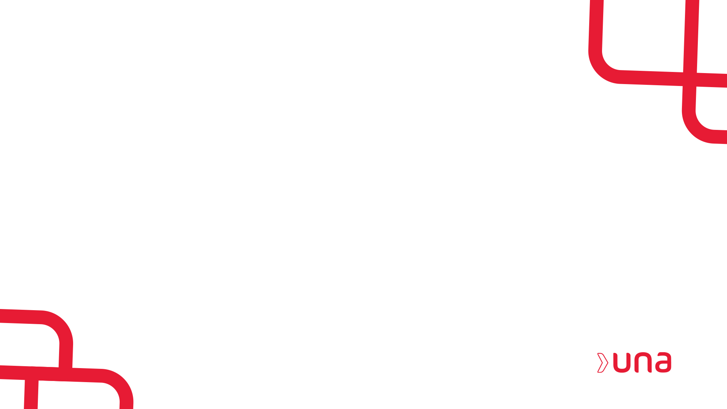
Start Ups

Slide 2
Startups
“Startups são empresas que atuam com algum tipo de tecnologia para desenvolver produtos e serviços que sejam inovadores utilizando um modelo de negócios que permita ganho em escala e possa ser aplicado globalmente. ”

Slide 3
Startups
Startup é um termo em inglês usado para definir as empresas que ainda são jovens ou recém-criadas e apresentam grandes possibilidades de crescimento.
Uma startup é caracterizada por ser um negócio escalável e que cresce de uma forma muito mais rápida e eficiente em comparação a uma pequena ou média empresa tradicional (PME).
As PMEs entram no mercado depois de investir uma certa quantia de dinheiro e, geralmente, precisam esperar um pouco para começar a aproveitar os benefícios.
Já as startups fazem o contrário: entram no mercado para buscar capital e utilizam tecnologias digitais para crescer e encontrar financiamento.
Fonte: https://blog.hotmart.com/pt-br/o-que-e-uma-startup/

Slide 4
Startups
Características:
Empresas Jovens
Escaláveis
Tecnológicas
Econômicas
Disruptivas
Inovadoras
Fonte: https://blog.hotmart.com/pt-br/o-que-e-uma-startup/

Slide 5
Startups
O que é necessário para começar uma Startup?
Pensar em problemas que as pessoas precisam solucionar
Buscar soluções criativas e práticas para esses problemas
Pensar em soluções que sejam escaláveis
Usar a tecnologia para oferecer o melhor serviço ou produto
Estabelecer quais são seus objetivos e prazos
Planejar-se economicamente
Buscar crowdfunding ou outros tipos de financiamento
Reunir uma equipe interdisciplinar
Fonte: https://blog.hotmart.com/pt-br/o-que-e-uma-startup/

Slide 6
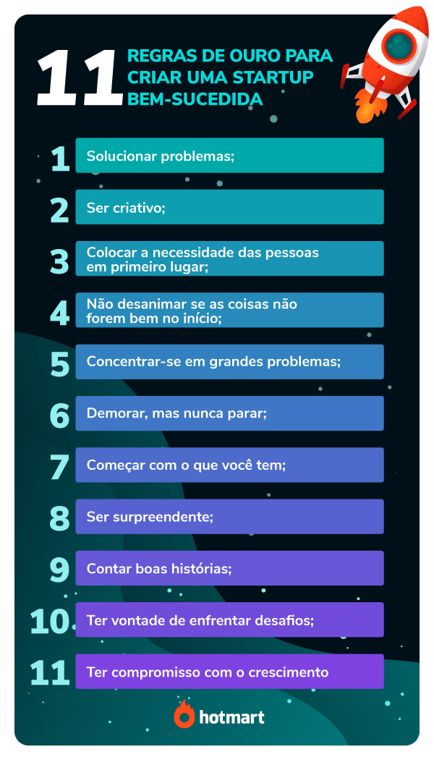
Fonte: https://blog.hotmart.com/pt-br/o-que-e-uma-startup/

Slide 7
As 10 maiores Startups Brasileiras
Fonte: https://blog.hotmart.com/pt-br/o-que-e-uma-startup/

Slide 8
Startups
1. Hotmart
Não poderíamos começar esta lista sem falar de nós mesmos, afinal, a Hotmart começou bem pequena, lá em 2010, e hoje já é líder em seu segmento na América Latina.
A ideia de João Pedro Resende era vender um ebook pela internet. Porém, ele percebeu as dificuldades em fazer isso e pensou que outras pessoas, assim como ele, também tinham esses mesmos desafios.
Percebendo essa oportunidade de facilitar a vida de quem queria vender produtos digitais, JP conversou com Mateus Bicalho e juntos eles iniciaram a criação da Hotmart.
Fonte: https://blog.hotmart.com/pt-br/o-que-e-uma-startup/

Slide 9
Startups
2. 99
O aplicativo de mobilidade urbana 99 é um dos principais concorrentes do Uber no Brasil. A startup conecta taxistas e motoristas com passageiros.
Após seis anos de fundação, a empresa foi adquirida pelo grupo chinês Didi Chuxing, um aporte que alcançou US$ 1 bilhão e fez da 99 a primeira startup unicórnio do país.
Nos últimos anos, a 99 passou a investir em outras frentes, como entrega de comidas e bebidas, com o 99 Food, e a entrega de mercadorias, com o 99 Entrega.
Fonte: https://blog.hotmart.com/pt-br/o-que-e-uma-startup/

Slide 10
Startups
3. Quinto Andar
Já viu como é difícil alugar um imóvel no Brasil, principalmente por causa do fiador?
Para facilitar esse processo, a Quinto Andar surge, em 2012, e seu maior diferencial é simplificar a locação de imóveis.
Sem fiador, com assinatura de contrato digital e anúncios gratuitos, essa startup ajuda tanto quem quer alugar quanto o proprietário.
Fonte: https://blog.hotmart.com/pt-br/o-que-e-uma-startup/

Slide 11
Startups
4. Guia Bolso
O Guia Bolso é um aplicativo de controle financeiro que está ao alcance das mãos.
Nada melhor do que poder controlar seus gastos e ainda receber dicas do que você pode fazer financeiramente.
Com uma usabilidade simples, o Guia Bolso já está nos smartphones de milhares de brasileiros.
Fonte: https://blog.hotmart.com/pt-br/o-que-e-uma-startup/

Slide 12
Startups
5. Buser
A Buser é um aplicativo de compra de passagens de ônibus com preços mais acessíveis para viagens intermunicipais.
Sua história, assim como a de várias outras startups, começa em 2016, quando Marcelo Abritta, um de seus fundadores, precisava organizar uma viagem para 30 familiares e percebeu o valor alto de fretar um ônibus.
Em 2017, Abritta conta sua ideia para Marcelo Vasconcellos e, juntos, eles tiram a ideia do papel.
Em menos de 30 dias do início do projeto, a Buser já conseguiu fazer sua primeira viagem com acentos esgotados 12 horas depois da abertura das reservas.
Fonte: https://blog.hotmart.com/pt-br/o-que-e-uma-startup/

Slide 13
Startups
8. iFood
O iFood é um aplicativo que une restaurantes e consumidores sem que estes precisem sair de casa.
Com milhares de entregadores parceiros no Brasil, essa startup conseguiu solucionar um problema para os fabricantes de comida, que era o alto valor das taxas de entrega, e criou uma nova solução para os clientes, que podem pedir seus pratos preferidos no conforto do lar.
Fonte: https://blog.hotmart.com/pt-br/o-que-e-uma-startup/

Slide 14
Startups
9. Gympass
Criada em 2012, trata-se de um serviço de assinaturas de academias. Por meio de um aplicativo, os usuários podem acessar academias em diversos locais do mundo pagando uma assinatura mensal ou diária
O serviço conta com mais de 50 mil academias conveniadas em 14 países diferentes. Em 2019, recebeu um aporte de um grupo norte-americano, se tornando outra startup brasileira a entrar no seleto grupo de unicórnios.
https://app.startse.com/artigos/gympass-como-a-startup-de-acesso-a-academias-se-transformou-em-sucesso-para-bem-estar
Fonte: https://blog.hotmart.com/pt-br/o-que-e-uma-startup/

Slide 15
Startups
10. Loggi
Apesar de não ser um serviço de transporte de pessoas, a Loggi ainda assim é uma solução para problemas de mobilidade urbana, principalmente em grandes cidades com trânsito intenso.
A startup oferece o serviço de entregas de produtos para e-commerce, comidas para restaurantes e documentos para empresas, que é seu grande diferencial.
Basicamente, é um serviço de motoboy online.
Fonte: https://blog.hotmart.com/pt-br/o-que-e-uma-startup/

Slide 16
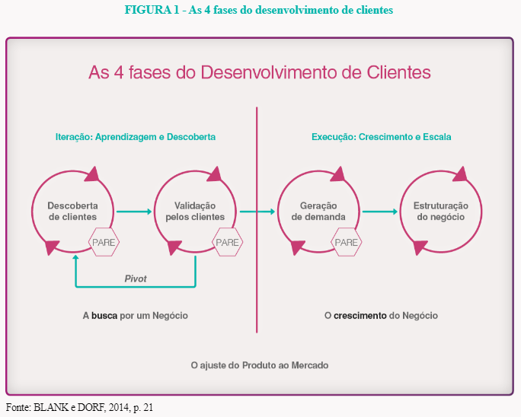

Slide 17
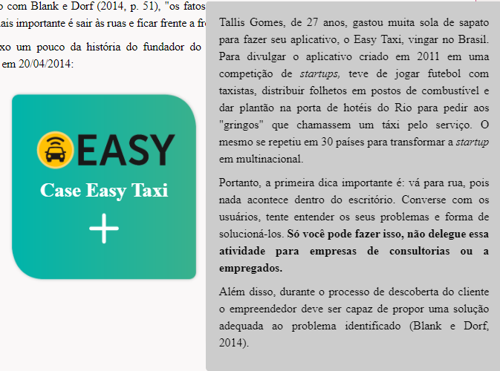
Case – Easy Taxy

Slide 18
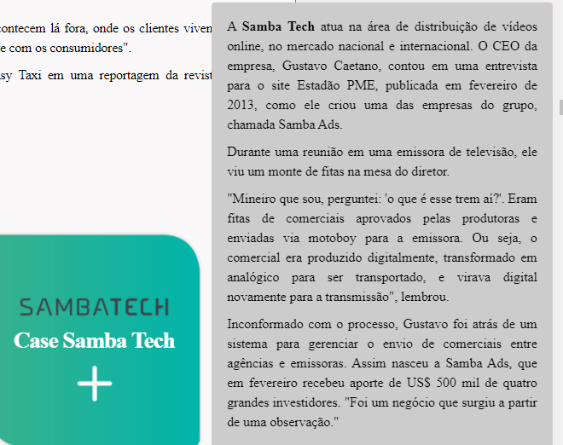
Case - Sambatech

Slide 19
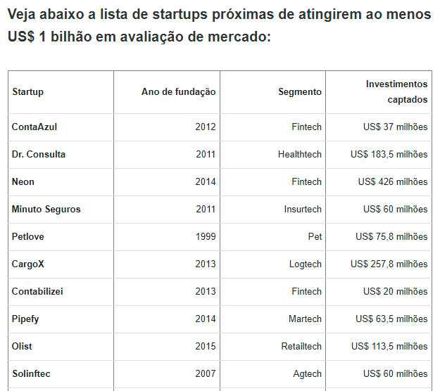

Slide 20
MPV
Mínimo Produto Viável
Desenvolvimento de um produto com funcionalidade mínimas
para entender os desejos dos clientes.

Slide 21
O que é MVP?
A sigla MVP significa Minimum Viable Product ou Produto Mínimo Viável, em português. É o conjunto de funcionalidades mínimas de um produto, que juntas tornam possível colocá-lo produção.
Dessa forma, podemos testar se o produto tem propensão ao sucesso e, caso não tenha, nós não perdemos tempo desenvolvendo o produto inteiro para validar, gastamos pouco esforço no produto e, consequentemente, pouco dinheiro. Por outro lado, se o produto tiver propensão ao sucesso, já podemos ganhar dinheiro com ele apenas com as funcionalidade básicas, enquanto desenvolvemos as demais funcionalidades.

Slide 22
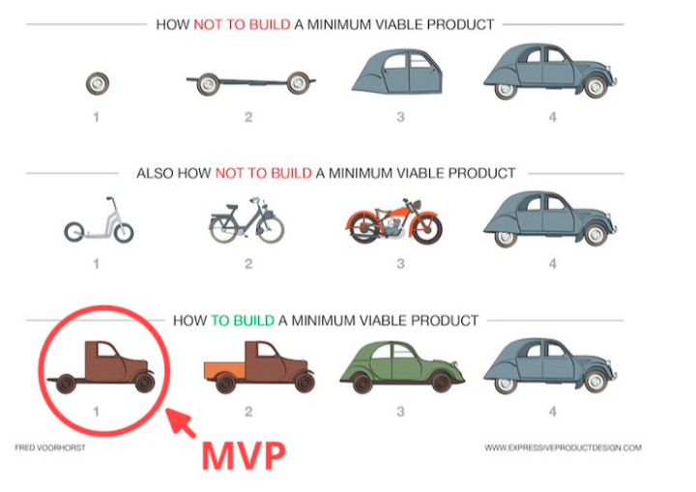

Slide 23


FACEBOOK
Como exibido no filme “A Rede Social”, o Facebook (no começo, The Facebook) pretendia conectar jovens de universidades norte-americanas e permitir que trocassem mensagens. Essa função já existia em outros sites, mas a viralidade veio porque o Facebook era simples. E esse foi o MVP da rede social! Testado primeiro apenas com estudantes de Harvard, foi possível perceber o crescimento da popularidade, e, assim, a expansão se tornou inevitável.
INSTAGRAM
A primeira versão do Instagram permitia que usuários compartilhassem fotos com um número limitado de filtros. Ser mais um aplicativo de fotos não era ideal na época, com o mercado saturado com apps de edição de imagens e redes sociais. A proposta, então, era juntar o compartilhamento e a edição em um só lugar. Com tal facilidade, os usuários passaram a adotar a rede como principal.
Esse mindset de criar um espaço no qual é possível executar várias ações ainda permeia a empresa e hoje vemos o Instagram fornecer inúmeras funções.

Slide 24


TWITTER
A ideia para o Twitter surgiu em uma hackathon produzida pela plataforma de podcasts Odeo, que até então estava perdendo clientes para o recém-lançado iTunes. Durante a hackathon, surgiu a ideia de criar um mensageiro interno por SMS para que funcionários conversassem entre si – o que veio a ser o MVP.
No entanto, constatou-se que os usuários tinham de gastar muito dinheiro para postar. Foi aí que os executivos viram que isso poderia tornar-se o próximo projeto da empresa e criaram o inicialmente chamado “twittr”. Depois de alguns testes, o Twitter foi lançado, em 15 de julho de 2006.
SPOTIFY
O Spotify é outra prova de que o MVP não precisa conter todas as funcionalidades que você sonha colocar em seu produto. Basta que ele exemplifique a solução e seja possível utilizá-lo a fim de testar e compreender melhor. Uma vez que a audiência aceite, você inicia o processo de implementar outras funções, que vão fazer o produto ser ainda mais desejado.
O MVP do Spotify tinha a principal solução,que é protagonista até hoje: streaming de música. Em um app para desktop, a empresa colocou exatamente isso e rodou testes para saber se daria certo. Junto disso, veio o modelo de preço “freemium”. Essas duas coisas juntas se mostraram ser o que as pessoas queriam.

Slide 25
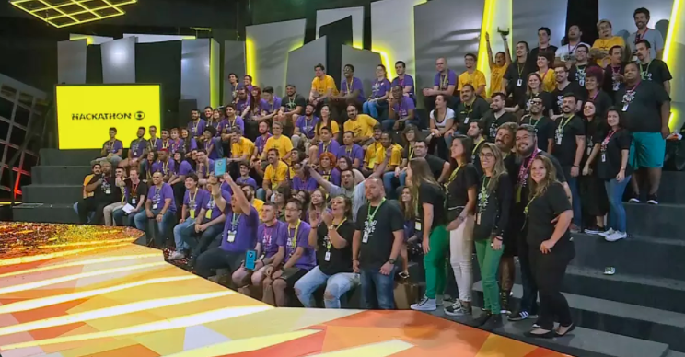
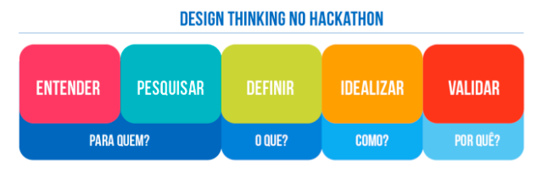
Hackathon
https://hackathonbrasil.com.br/hackathon-da-nasa-gerou-solucoes-para-a-amazonia-e-a-terra/
O QUE É UM HACKATHON?
Originalmente, Hackathon é uma competição entre programadores cuja finalidade é esboçar a ideia de algum software que vise a resolução de determinado problema.
Dinâmica competitiva, com local e duração predeterminados, muito usada em empresas para aguçar a criatividade da equipe de colaboradores de uma maneira mais desafiadora e divertida.

Slide 26
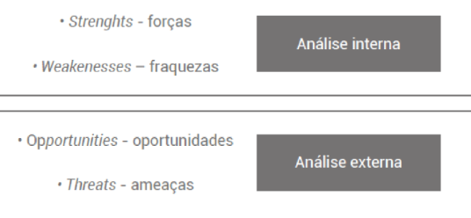
Análise SWOT

Slide 27
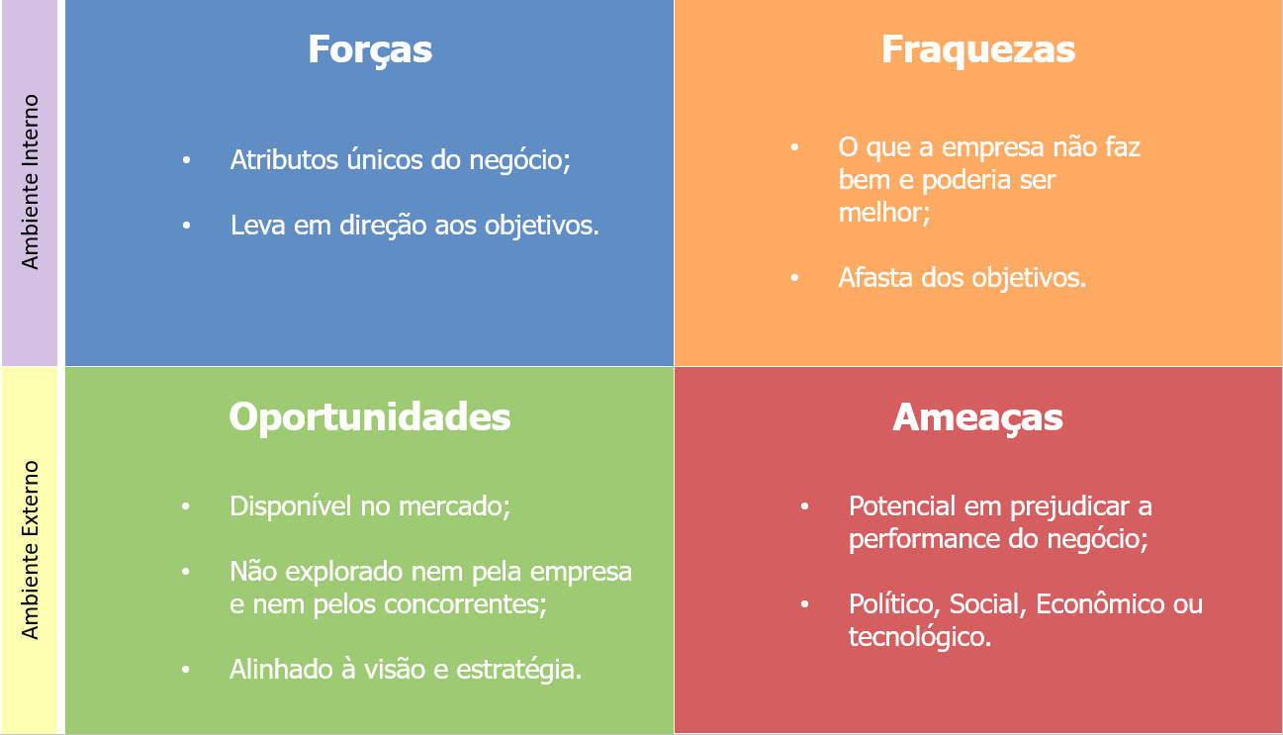
Fonte: http://movimentoimpactoglobal.com.br/matriz-swot/matriz-analise-swot-como-fazer-uma-figura-01-2/

Slide 28
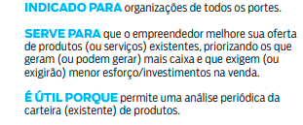
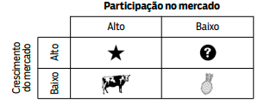
Matriz BCG

Slide 29
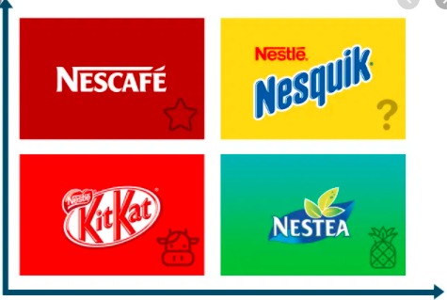
Exemplo Matriz BCG

Slide 30
